Slide 1
Les vascularites à ANCA chez les consommateurs de cocaïne : …. de la poudre aux yeux ?
Meilyn Bolland
Marine Mina
Olivier Malaise
SERVICE DE RHUMATOLOGIE
Laurence Pottier
Anne-Lise Poirrier
Sophie Tombu
SERVICE D’ORL
GLEM ORL 21.03.22

Slide 2
IMMUNOPATHOLOGIE DES VASCULARITES A ANCA
Vascularites, groupe hétérogène de maladies définies par l’existence de lésions inflammatoires de la paroi vasculaire, pouvant être à l’origine de signes cliniques qui vont varier en fonction de la localisation du calibre des vaisseaux intéressés et du (des) mécanisme(s) pathogénique(s)
Vascularites associées aux ANCA (anti-neutrophil cytoplasmic antibodies) ⬄ à la détection d’anticorps anti-cytoplasme de polynucléaires neutrophiles.
Classification de Chapel Hill

Slide 3
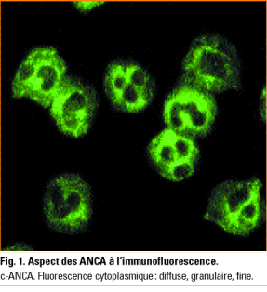
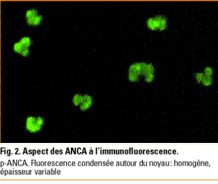
ANCA : Anti-Neutrophil Cytoplasmic antibodies
p-ANCA : perinuclear ANCA (distribution périnucléaire de la fluorescence)
c-ANCA : cytoplasmic ANCA (distribution cytoplasmique de la fluorescence)

Slide 4
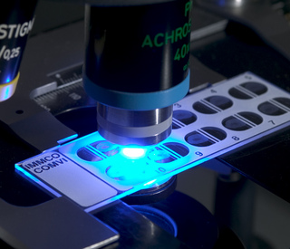
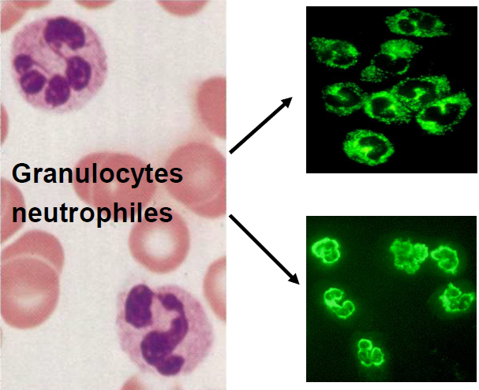
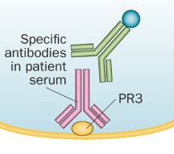
ANCA : Comment les détecter ?
p-ANCA : perinuclear ANCA (distribution périnucléaire de la fluorescence)
c-ANCA : cytoplasmic ANCA (distribution cytoplasmique de la fluorescence)
1ère étape de DEPISTAGE:
Immunofluorescence sur polynucléaires neutrophiles fixés à l’éthanol ou au formol
Positif si dilution >/= 1/20
AC dirigés contre les enzymes contenues dans les granules des neutrophiles
Protéinase 3 (PR3)
Myéloperoxydase (MPO)
Elastase, cathepsine G, lactoferrine, lysozyme …
DEUX informations
La présence d’ANCA
L’aspect de la fixation
cANCA (granules cytoplasmiques)
pANCA (granules périnucléaires)
Atypique
CONFIRMATION : ELISA anti-PR3 et anti-MPO

Slide 5
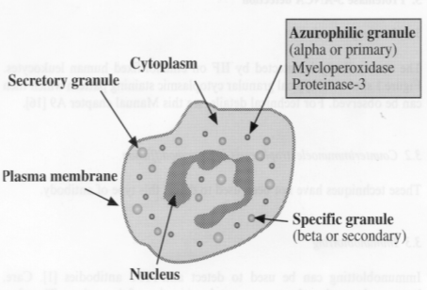
C’est quoi, un « PR3 » ? PR3 (protéinase 3) : auto antigène, cible des ANCA
Protéine présente au sein des granules azurophiles et dans les vésicules de sécrétions des PNN. Face interne de la membrane cytoplasmique des PNN et à leur surface.
Enzyme également synthétisée par les monocytes et les mastocytes.
Rôle dans la défense anti bactérienne, facilite la dégradation des micro organismes phagocytés.
Elle clive et active des précurseurs du TNF, de l’IL1 et de l’IL8.
Elle entraîne la sécrétion de l’IL8 par les cellules endothéliales.
Le TNF, l’IL8 et à moindre degré le TGF, favorisent l’expression de PR3 à la surface des PNN.

Slide 6
C’est quoi, un « MPO » ? MPO (myélopéroxydase) : auto antigène, cible des ANCA
Protéine présente quasi exclusivement dans les granules azurophiles des PNN.
Également exprimée par les monocytes.
Rôle bactéricide. Libérée des PNN activés, la MPO se fixe aux cellules endothéliales, et permet d’induire la production d’oxydants puissants comme le monoxyde d’azote

Slide 7
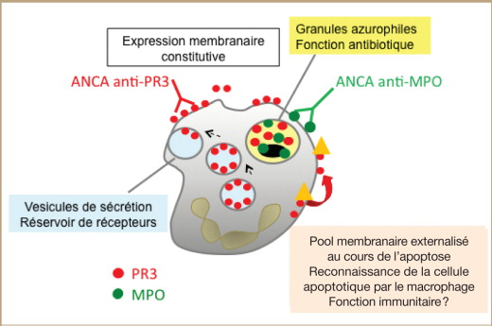
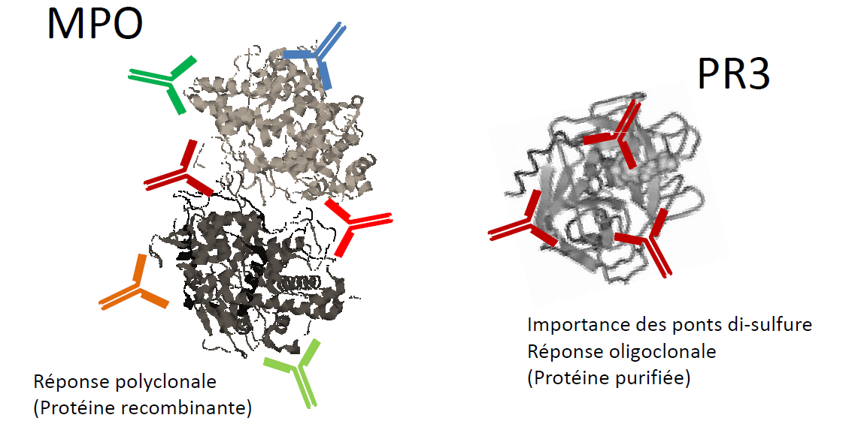
PR3 ET MPO : auto antigènes, cibles des ANCA, comment les détecter ? pas de frontière fixée …
Classiquement : pANCA ⬄ MPO et cANCA ⬄ PR3
Mais l’aspect de la fluorescence ne permet pas toujours de préjuger de la spécificité (anti MPO ou anti PR3) qui sera déterminée par l’immunodosage (ELISA)

Slide 8
MALADIE DE WEGENER : GRANULOMATOSE AVEC POLYANGEITE (ANTI PR3)

Slide 9
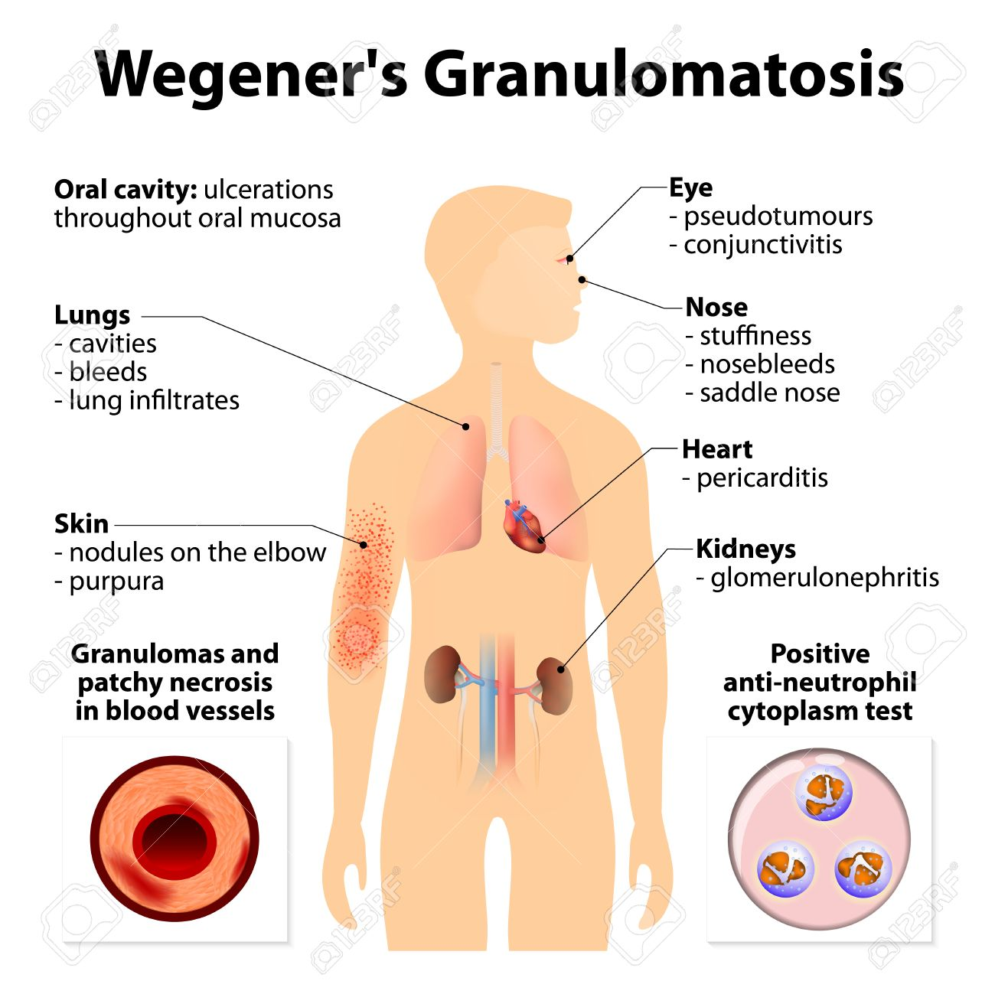
MALADIE DE WEGENER : GRANULOMATOSE AVEC POLYANGEITE (ANTI PR3)
Vascularite nécrosante qui associe une inflammation de la paroi vasculaire et une granulomatose pério et extra vasculaire.
Elle touche les vaisseaux de petits calibres.
Les ANCA (++ PR3) sont présents dans >80 % des GPA systémiques, et dans 50 % des formes localisées,
Sur le plan clinique, les atteintes sont variables, typiquement ORL, pulmonaires et rénales.
Maladie rare. Prévalence : 3/100 0000 habitants.
Age moyen 45 ans.
F: H.
Maladie grave, mortelle, dans sa forme systémique en l’absence de traitement.

Slide 10
ET LA COCAINE DANS TOUT CA ?
Substance stimulant illicite la plus couramment utilisée en Europe. En 2018, plus de 2,2 millions de jeunes âgés de 15 à 34 ans avaient consommé de la cocaïne dans l’année et cela ne cesse d’augmenter.
En pratique, toute la cocaïne qui circule en Belgique est couplée au Lévamisole.
Risques neuropsychiques, infectieux et cardiovasculaires bien connus.
Tableaux trompeurs mimant une vascularite :
les vascularités cérébrales
et les vascularites associées aux ANCA.
Notes:
propriétés physico-chimiques semblables à celles de la cocaïne et l’augmentation des effets euphorisants et stimulants de la cocaïne
Anti helminthes. Utiliser dans le ttt des neo du colon, Pr mais EI graves tellques agranulocytose, glomérulonéphrites ou encore nécroses cutanées.

Slide 11
! Double piège dans le champs des vascularites associées aux ANCA en lien avec l’usage de la cocaïne !
Les lésions ORL mimant la GPA : CIMDL : Cocaine Induced Midline Destructives Lesions
Les vasculopathies induites par la cocaïne couplée au Levamisole : LAV : Levamisole Associated Vasculitis

Slide 12
MEDICAL CASE PRESENTATION
- Suspicion of GPA in a 50 year old man-
Medical history :
Adrenal adenoma treated by adrenalectomy
Osteoporosis
Ischemic stroke
Active smoking
Symptoms and clinical examination :
Painful nasal obstruction
Epistaxis
Saddle nose
Extensive crust
Obstructive inflammatory secretions
Large septal perforation with cartilage degradation
No cocaine use reported
Aerosols, antibiotics, and corticoids were ineffective
Medication :
Clopidogrel 300 mg/d

Slide 13
MEDICAL CASE PRESENTATION
- Suspicion of GPA in a 50 year old man-
Cone bean CT :
- Thickening of the mucous membranes of the right lower nasal concha
- None bone defect
Blood test :
Negative CRP
Haematological formula, ionogram, renal and liver function : normal
pANCA + : PR3 : 190,7 RU/ml
The patient was referred to a rheumatology consultation
Systemic work up :
No proteinuria
Chest CT: normal
Biopsy of nasal mucosae :
- Inflammatory tissues with ulcer material

Slide 14
MEDICAL CASE PRESENTATION
- Suspicion of GPA in a 50 year old man-
Diagnosis of « localized GPA » proposed.
Medrol was repeated.
The patient was still very symptomatic.
Should we start Metotrexate ?
Was it really a GPA ?
Unusual signs for GPA
- Midline ENT damage
No systemic signs, CRP, or granuloma at the biopsy.
Medrol was poorly effective
+/- 10 % of ANCA patients are cocaine users
Cocaine consumption ?
Cocaine-Induced Midline Destructive Lesions (CIMDL) ?

Slide 15
The Cocaine-Induced Midline Destructive Lesions « CIMDL »
: similar but not identical presentation with localized manifestation of the granulomatosis with polyangiitis (GPA)
CIMDL
Facial pain
Significant nasal obstruction
Frequent epistaxis
Diffuse necrotizing ulcerative lesions
Extensive crust
Septal perforation
Inferior turbinates/palate perforation
Extension of necrosis to middle and superior turbinates
Destructive bone lesions can affect the base of the skull
<-> Medial localization
No auditory, ophthalmic or systemic involvement
Unknown prevalence : 4 % ?
GPA
Not much or no pain
Otorhinolaryngological manifestations including nose/sinuses, ears, eyes, larynx/trachea, oral cavity, and salivary glands
+/- systemic involvement : lungs, kidneys, central and peripheral nervous system, skin…
Low prevalence : 0,01 %
CLINIQUE
Cocaine-Induced Midline Destructive Lesions Clinical, Radiographic, Histopathologic, and Serologic Features and their Differentiation from Wegener Granulomatosis. M Trimarchi and all
Cocaïne et lésions destructrices centro-faciales : à propos d'un cas. Félix Blaison and all.

Slide 16
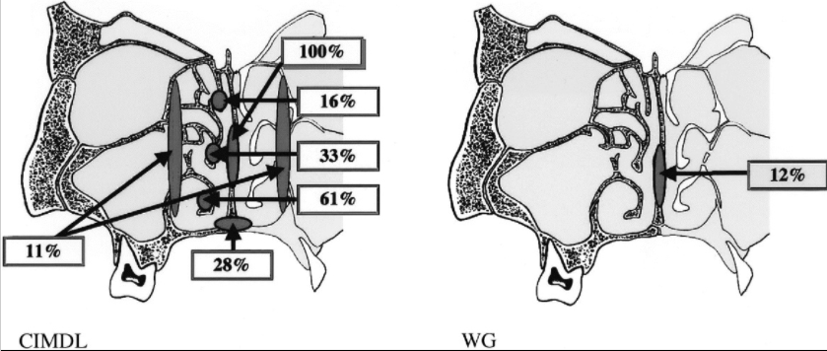
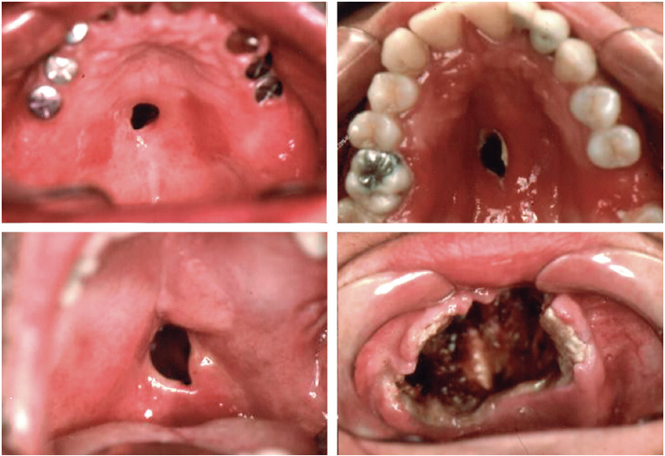
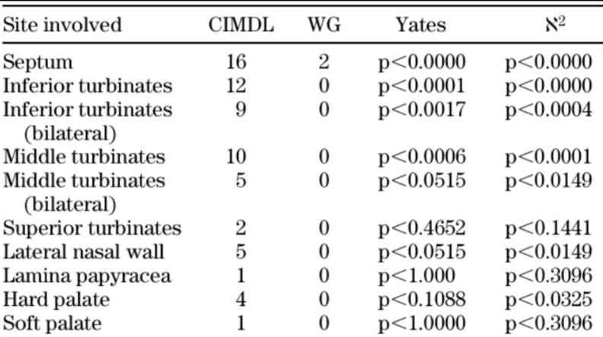
Endoscopy helps in the topography of the lesions ++
GPA gives more lateral lesions in the nose while cocaine lesions are in the midline.
But the macroscopic aspect does not allow to see the difference
Cocaine-Induced Midline Destructive Lesions Clinical, Radiographic, Histopathologic, and Serologic Features and their Differentiation from Wegener Granulomatosis. M Trimarchi and all
Cocaïne et lésions destructrices centro-faciales : à propos d'un cas. Félix Blaison and all.

Slide 17
The Cocaine-Induced Midline Destructive Lesions « CIMDL »
: similar but not identical presentation with localized manifestation of the granulomatosis with polyangiitis (GPA)
CIMDL
Facial pain
Significant nasal obstruction
Frequent epistaxis
Diffuse necrotizing ulcerative lesions
Extensive crust
Septal perforation
Inferior turbinates/palate perforation
Extension of necrosis to middle and superior turbinates
Destructive bone lesions can affect the base of the skull
<-> Medial localization
No auditory, ophthalmic or systemic involvement
Unknown prevalence : 4 % ?
GPA
Not much or no pain
Otorhinolaryngological manifestations including nose/sinuses, ears, eyes, larynx/trachea, oral cavity, and salivary glands
Systemic involvement : lungs, kidneys, central and peripheral nervous system, skin…
Low prevalence : 0,01 %
MEDICAL CASE PRESENTATION
Cocaine-Induced Midline Destructive Lesions Clinical, Radiographic, Histopathologic, and Serologic Features and their Differentiation from Wegener Granulomatosis. M Trimarchi and all
Cocaïne et lésions destructrices centro-faciales : à propos d'un cas. Félix Blaison and all.

Slide 18
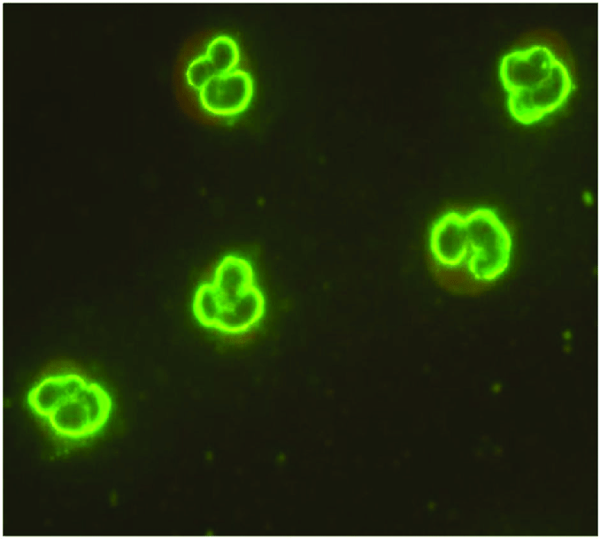
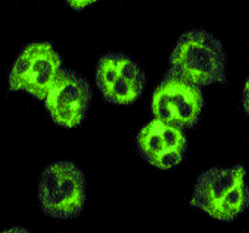
CIMDL : similar but not identical presentation with localized GPA
CIMDL
ANCA + (> 80 %)
Perinuclear pattern (pANCA)
Anti PR3 + (>50 %)
Anti HNE + (>50-85%) specificity ++
(human neutrophil elastase)
- Urinary cocaine metabolites (detectable from 2h to 5d after consumption)
CRP +/- 0
Nasal carriage of Staphylococcus aureus ++++
GPA
ANCA + (60 % in ENT GPA, >80 % in all GPA)
Cytoplasmic pattern (cANCA)
Anti PR3 + (90 %)
CRP ++
Nasal carriage of Staphylococcus aureus ++
BIOLOGIE
Cocaine-Induced Midline Destructive Lesions Clinical, Radiographic, Histopathologic, and Serologic Features and their Differentiation from Wegener Granulomatosis. M Trimarchi and all
Cocaïne et lésions destructrices centro-faciales : à propos d'un cas. Félix Blaison and all.

Slide 19
CIMDL : similar but not identical presentation with localized GPA
CIMDL
ANCA + (> 80 %)
Perinuclear pattern (pANCA)
Anti PR3 + (>50 %)
Anti HNE + (>50%) specificity ++
CRP +/- 0
Nasal carriage of Staphylococcus aureus ++++
GPA
ANCA + (60 % in ENT GPA, >80 % in all GPA)
Cytoplasmic pattern (cANCA)
Anti PR3 + (90 %)
CRP ++
Nasal carriage of Staphylococcus aureus ++
MEDICAL CASE PRESENTATION
Cocaine-Induced Midline Destructive Lesions Clinical, Radiographic, Histopathologic, and Serologic Features and their Differentiation from Wegener Granulomatosis. M Trimarchi and all
Cocaïne et lésions destructrices centro-faciales : à propos d'un cas. Félix Blaison and all.

Slide 20
CIMDL : similar but not identical presentation with localized GPA
CIMDL
Inflammatory infiltrate of mononuclear cells, neutrophils and eosinophils.
Perivenulitis
Microabscesses of wall of venules
Leukocytoclastic vasculitis with fibrinoid necrosis
NO granuloma neither giant cells
NO deep tissue necrosis
GPA
Inflammatory infiltrate of mononuclear cells, neutrophils and eosinophils.
Perivenulitis
Microabscesses of wall of venules
Leukocytoclastic vasculitis with fibrinoid necrosis
+/- Granuloma / extravascular multinucleated giant cells
Deeply located necrosis
ANAPATHOMOLOGIE
Cocaine-Induced Midline Destructive Lesions Clinical, Radiographic, Histopathologic, and Serologic Features and their Differentiation from Wegener Granulomatosis. M Trimarchi and all
Cocaïne et lésions destructrices centro-faciales : à propos d'un cas. Félix Blaison and all.

Slide 21
CIMDL : similar but not identical presentation with localized GPA
CIMDL
Inflammatory infiltrate of mononuclear cells, neutrophils and eosinophils.
Perivenulitis
Microabscesses of wall of venules
Leukocytoclastic vasculitis with fibrinoid necrosis
NO granuloma neither giant cells
NO deep tissue necrosis
GPA
Inflammatory infiltrate of mononuclear cells, neutrophils and eosinophils.
Perivenulitis
Microabscesses of wall of venules
Leukocytoclastic vasculitis with fibrinoid necrosis
+/- Granuloma / extravascular multinucleated giant cells
Deeply located necrosis
MEDICAL CASE PRESENTATION
Cocaine-Induced Midline Destructive Lesions Clinical, Radiographic, Histopathologic, and Serologic Features and their Differentiation from Wegener Granulomatosis. M Trimarchi and all
Cocaïne et lésions destructrices centro-faciales : à propos d'un cas. Félix Blaison and all.

Slide 22
CIMDL and localized GPA : treatment
CIMDL
Cocaine abstinence, withdrawal support
Local treatments (aerosols..)
Co-trimoxazol, short broad-spectrum antibiotic therapies for recurrent infections
(Reconstructive surgery)
No effect of Medrol in theory but in practice relieves local inflammation
No effect of other immunosuppressive drugs
GPA
Local treatments (aerosols..)
Co-trimoxazol
Medrol and other immunosuppressive drugs
TRAITEMENT
Cocaïne et lésions destructrices centro-faciales : à propos d'un cas. Félix Blaison and all.

Slide 23
CIMDL and localized GPA : treatment
CIMDL
Cocaine abstinence, withdrawal support
Local treatments (aerosols..)
Co-trimoxazol, short broad-spectrum antibiotic therapies for recurrent infections
(Reconstructive surgery)
No effect of Medrol in theory but in practice relieves local inflammation
No effect of other immunosuppressive drugs
GPA
Local treatments (aerosols..)
Co-trimoxazol
Medrol and other immunosuppressive drugs
MEDICAL CASE PRESENTATION
He confessed to cocaine consume
CIMDL was considered as the final diagnosis
Glucocorticoids were tapered and Methotrexate was not initiated
Withdrawal support was proposed.
The patient succeeded to stop using cocaine
Clinical and biological remission
Undisclosed cocaine use ??
Cocaïne et lésions destructrices centro-faciales : à propos d'un cas. Félix Blaison and all.

Slide 24
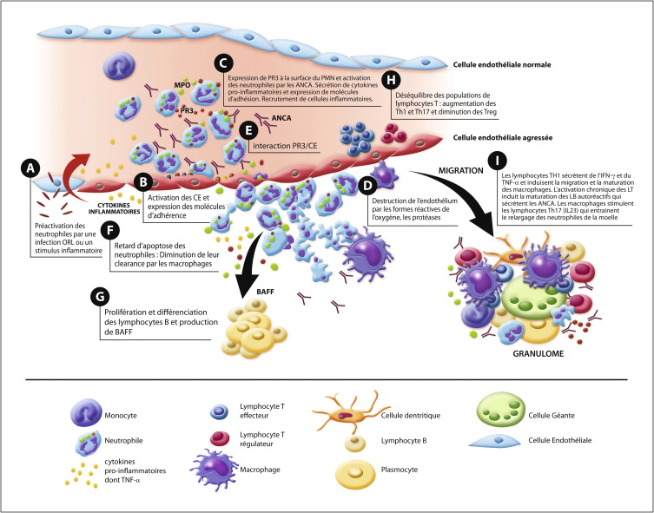
Physiopathologie des vascularites à ANCA

Slide 25
Simplified physiopathology of CIMDL, the “mimic localized GPA”
And levamisole
Cocaine
vasoconstriction
local ischemia
&
necrosis
NETosis
(S.Aureus) superinfection
cc
neutrophils necrosis
neutrophils
pre activation
ENT inflammation
extratracellular PR3 release
membrane PR3 expression
ANCAs formation
ANCA Anti HNE formation
neutrophils activation
Notes:
HNE : human neutrophil elastase
= constituants du NET, sérine protéase dont le role délétère a été mis en évidence dans de nombreuses pathologies inflammatoires respiratoires tellques que l'asthme, la BPCO, la mucoviscidose. Pro inflammatoire + capacité à détruire la matrace extra cellulaire.
= entraine formation d’AC, ANCA, anti HNE
= HNE a homologie de séquence et de structure avec PR3

Slide 26
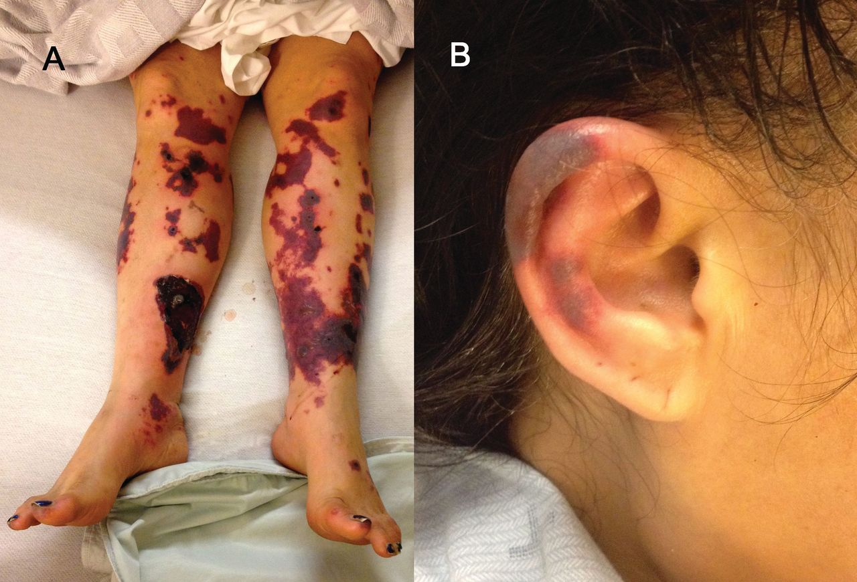
LAV : LEVAMISOLE ASSOCIATED VASCULITIS , LA VASCULARITE INDUITE PAR LA COCAINE COUPLEE AU LEVAMISOLE
Femme > Homme (3 :1), âge médian 44 ans
Atteinte cutanée : purpura; volontiers nécrotiques, bulleux, évoluant vers amputations ou greffe cutanées.
Arthromyalgies
Fièvre
ANCA quasiment 100 %, type périnucléaire pANCA
MPO > et/ou PR3
HNE fréquents
IgM anticardiolipides, anticoagulant circulant, AAN, parfois hypocomplémentarite.
Leucopénie, agranulocytose
CRP
Atteinte rénale : glomérulonéphrite
Vasculopathie thrombotique (nécrose fibrinoide du mur vasculaire, thrombis)
Images de vascularite leucoclastique ou nécrosante des petits vaisseaux
Dépôt d’Ig ou de complément
Pathogénie : mal connue.
- In vitro : le Lévamisole peut induire la NTEose des neutrophiles
- Effet toxique du Lévamisole responsable du purpura et de la neutropénie.
- HLAB27 = facteur de risque d’agranulocytose au lévamisole mais rôle dans la LAV est mal connue.
Pas de consensus en dehors de l’absention de cocaine
Medrol et autres IS ++ si atteinte sévère d’organes

Slide 27
Les vascularites nécrosantes chez les consommateurs de cocaïne : …. de la poudre aux yeux ?
Lésions ORL mimant la GPA : Cocaine Induced Midline Destructives Lesions
Atteinte médiane avec perforation septale, et des cornets inférieurs . Douleur. Absence d’autre signe ORL et systémiques.
pANCA PR3 et HNE
Pas de granulome ni de nécrose profonde.
Médrol effet uniquement local, attention risque méningite. Absence d’effet des autres traitements immunosuppresseurs. Sevrage. Soins locaux, attention à la chirurgie. Bactrim, et cures d’Abth courtes à plus large spectre vu surinfections recurrentes.
Les vasculopathies induites par la cocaine couplée au Levamisole : Levamisole Associated Vasculitis.
Physiopathogénie complexe
Pathogénie des vacularites systémiques associées aux ANCA encore incomplètement élucidée. Rôle pathogène des ANCA bien documenté, utiles mais non suffisants pour induire la maladie chez l’Homme.
Vasoconstriction et nécrose secondaire à l’inhalation de cocaïne = inflammation locale.
Cocaïne et levamisole, S.Aureus = trigger de la production d’ANCA.
Cocaïne, levamisole, S.Aureus = trigger du NET.
Probable rôle de la conformation épi topique PR3-ANCA différent chez les patients CIMDL et les patients GPA expliquant probablement que les patients CIMDL ne développent pas le même tableau clinique

Slide 28
MERCI !
Bibliography
Cocaine-Induced Midline Destructive Lesions Clinical, Radiographic, Histopathologic, and Serologic Features and their Differentiation from Wegener Granulomatosis. M Trimarchi and all. 025-7974/01/8006-0391/0 MEDICINE® 80: 391-404, 2001 Vol. 80, No. 6 Copyright © 2001
Cocaïne et lésions destructrices centro-faciales : à propos d'un cas. F Blaison and all. Rev Med Interne. 2020 Sep;41(9):622-627. doi: 10.1016/j.revmed.2020.04.010. Epub 2020 Jul 11.
Proteinase 3-ANCA Vasculitis versus Myeloperoxidase-ANCA Vasculitis. M Hilhorst and all. J Am Soc Nephrol. 2015 Oct; 26(10): 2314–2327.
Physiopathologie des vascularites ANCA-positives. Mouthon and all. (2012). La Presse Médicale, 41(10), 996–1003.

